Slide 1
МЕХАНИЗМЫ УПРАВЛЕНИЯ КАЧЕСТВОМ ОБРАЗОВАНИЯ КАК УСЛОВИЕ РЕАЛИЗАЦИИ НАЦИОНАЛЬНОГО ПРОЕКТА «ОБРАЗОВАНИЕ»
Министерство образования Красноярского края
Notes:
Краевая школа управления в ноябре 2019 года была посвящена обсуждению механизмов управления КО на региональном и муниципальном уровнях с дальнейшим заделом на организацию обсуждений на уровне образовательных организаций

Slide 2
Степень соответствия образовательной деятельности и подготовки обучающегося федеральным государственным образовательным стандартам, образовательным стандартам, федеральным государственным требованиям
Качество образования
и/или
Степень соответствия образовательной деятельности и подготовки обучающегося потребностям физического или юридического лица, в интересах которого осуществляется образовательная деятельность, в т.ч. степень достижения планируемых результатов образовательной программы
Notes:
Давайте для начала вспомним и определим понятие КО- это комплексная хаоактеристика образовательной деятельности и подготовки обучающегося, выражающая степень их соответствия ФГОС и ФГТ и потребностям физического и юридического лица, , в интересах которого осуществляется образовательная деятельность, в т.ч. степень достижения планируемых результатов образовательной программы. Таким образом понятие КО имеет двоякую природу и вполне естественно, что закон относит оценку КО к одной из функций управления системой образования.

Slide 3
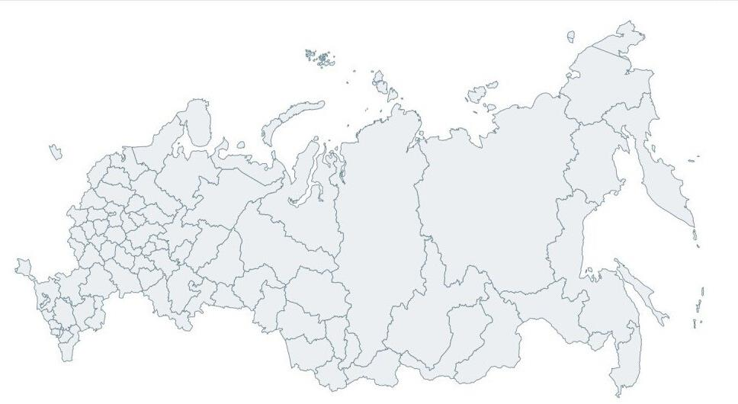
2019
PISA
Крупнейшая международная программа по оценке учебных достижений
Исследование проводится среди 15-летних школьников
Ежегодное исследование качества образования на инструменте "PISA для школ"
Вологодская область
Республика Саха (Якутия)
Брянская область
Ямало-Ненецкий АО
Ивановская область
Липецкая область
Ульяновская область
Краснодарский край
Саратовская область
Томская область
Ставропольский край
Кабардино-Балкарская
Республика
Республика Бурятия
Иркутская область
Notes:
Инструментом оценки КО , позволяющим получить данные о вхождении РФ в десятку лучших стран мира по качеству общего образования к 2024 году являются стандартные международные исследования PISA (крупнейшая международная программа по оценке учебных достижений, которая реализуется под эгидой организации экономического сотрудничества и развития. Проводятся 1 раз в 3 года среди 15-летних школьников по всему миру). Проверяются математическая и естественнонаучная грамотности и грамотность чтения. У нас в стране предполагается ежегодное исследование на инструменте PISA для школ (исследования вне цикла с получением сопоставимых данных с предыдущим исследованием). Часть территорий в 2019 году. Исследования в компьютерной форме

Slide 4
ФУНКЦИОНАЛЬНАЯ ГРАМОТНОСТЬ
2021
Математическая грамотность
Читательская грамотность
Естественнонаучная грамотность
Финансовая грамотность
Глобальные компетенции
Креативное мышление
30% школ
Notes:
В Красноярском крае исследования будут проводится в 2021 году – более 320 школ. Выборка осуществляется экспертами международного уровня.
В 2020 году управленческие и педагогические команды всех школ должны ясно понимать какие именно результаты оцениваются международными инструментами и самое главное – владеть способами и их формирования.
Таким образом, в настоящее время мы имеем дело с усложнением системы образовательного результата. С одной стороны нам нужно обеспечить формирование функциональной грамотности , с другой стороны образовательные результаты, проверяемые во время итоговых процедур – ЕГЭ, ОГЕ, ВПР.
Почему именно функциональная грамотность как новый образовательный результат? Потому что именно по мнению экспертов становление ФГ позволит обеспечить вхождение РФ в 10 ведущих стран. Составляющие ФГ – 6 (перечислены на слайде)

Slide 5
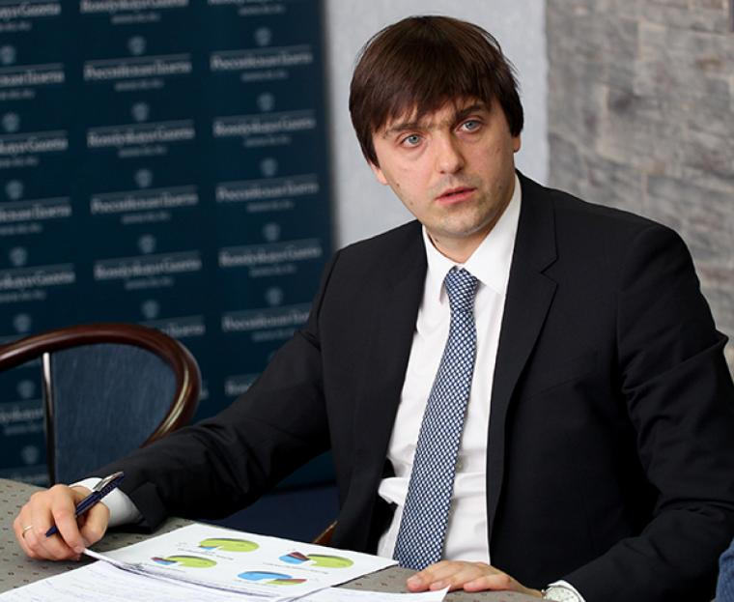
В РАМКАХ РИСК-ОРИЕНТИРОВАННОГО ПОДХОДА БУДУТ ПРОВЕРЯТЬСЯ ШКОЛЫ С НИЗКИМИ РЕЗУЛЬТАТАМИ, ЧТОБЫ ОКАЗАТЬ ИМ МАКСИМАЛЬНУЮ ПОМОЩЬ, И ШКОЛЫ, КОТОРЫЕ БУДУТ ПОКАЗЫВАТЬ НЕОБЪЕКТИВНЫЕ РЕЗУЛЬТАТЫ
СЕРГЕЙ СЕРГЕЕВИЧ КРАВЦОВ, РУКОВОДИТЕЛЬ РОСОБРНАДЗОРА
Notes:
Еще один актуальный вопрос – реализация механизмов «регуляторной гильотины» которую предстоит осуществить в течение ближайшего года, так как с 1 января 2021 действующие нормативные правовые акты в сфере контрольно-надзорной деятельности утратят силу и поэтому внимание уделяется формированию новой модели контрольно-надзорной деятельности в сфере образования и науки.
Ключевыми элементами новой модели должны стать: переход от формальных процедур контроля, когда проверяются данные на бумаге, к реальной оценке знаний, смещение акцентов от проверок и наказаний по фактам выявленных нарушений к проведению мониторингов и выработке рекомендаций по развитию, реализация мер профилактики нарушений, дифференциация подходов к регламентации контрольно-надзорной деятельности по видам и уровням образования, привлечение к мониторингам высшего и среднего специального образования, представителей работодателей.
«Регуляторная гильотина» будет иметь два направления: модернизация процедур государственной регламентации образовательной деятельности (лицензирования, государственной аккредитации, федерального государственно контроля качества образования и надзора в сфере образования) и актуализация лицензионных требований к образовательной деятельности с учетом риск-ориентированного подхода и современного уровня технологического развития.
Модель «регуляторной гильотины» строится на уходе от проверок и наказаний как приоритетных задач к мониторингам и рекомендациям по развитию.
При выборе контрольно-надзорных мероприятий должен применяться риск-ориентированный подход, при котором образовательные организации будут подвергаться постоянному мониторингу в целях отнесения к одной из четырех категорий риска: низкий риск, умеренный риск (плановый контроль раз в 2-6 лет), значительный риск (плановый контроль раз в 1-4 года) и чрезвычайно высокий риск (плановый контроль 1-2 раза в год).
По словам Кравцова В РАМКАХ РИСК-ОРИЕНТИРОВАННОГО ПОДХОДА БУДУТ ПРОВЕРЯТЬСЯ ШКОЛЫ С НИЗКИМИ РЕЗУЛЬТАТАМИ, ЧТОБЫ ОКАЗАТЬ ИМ МАКСИМАЛЬНУЮ ПОМОЩЬ, И ШКОЛЫ, КОТОРЫЕ БУДУТ ПОКАЗЫВАТЬ НЕОБЪЕКТИВНЫЕ РЕЗУЛЬТАТЫ

Slide 6
Обоснование
целей
70 %
Выбор
Управленческие
решения
Структура
показателей,
рейтингового
методов сбора
балла
информации
30%
Анализ,
Мониторинг
рекомендации
Notes:
Реализация этих амбициозных задач в существующих условиях возможна при совершенствовании процесса управления. РОСОБРНАДЗОРА для повышения качества образования предложил модель включающую объекты или системы управления и обозначил критерии оценки эффективности управленческих механизмов.
Сам процесс управления рассматривается как последовательность действий от постановки целей до принятия управленческих решений. Вес баллов по 2-мкомпонентам –Обоснование целей и Выбор показателей, методов сбора информации составляет более 2/3 от общего рейтингового бала

Slide 7
Система оценки качества подготовки обучающихся
Система обеспечения объективности процедур оценки качества образования
Система мониторинга эффективности руководителей образовательных организаций
Система мониторинга качества повышения квалификации педагогов
Система методической работы
Система работы со школами с низкими образовательными результатами
Система развития таланта
Система профориентации.
МЕХАНИЗМЫ УПРАВЛЕНИЯ
КАЧЕСТВОМ ОБРАЗОВАНИЯ
Notes:
На протяжении 2-х лет, 2018-2019 годы с федерального уровня отслеживаются следующие региональные механизмы управления качеством образования

Slide 8
Анализ региональных управленческих механизмов
№ п/п | Характеристики по направлениям | Балл региона/ макс.балл | % от макс. балла
1 | Система оценки качества подготовки обучающихся | 19/22 | 86,4%
2 | Система обеспечения объективности процедур ОКО | 11/14 | 78,6%
3 | Система мониторинга эффективности руководителей всех ОО региона | 0/29 | 0,0%
4 | Система мониторинга качества повышения квалификации педагогов | 2/18 | 11,1%
5 | Система методической работы | 3/14 | 21,4%
6 | Система работы со школами с низкими образовательными результатами | 7/13 | 53,8%
7 | Система развития таланта | 10/11 | 90,9%
8 | Система профориентации | 10/16 | 62,5%
РЕГИОН:
Красноярский край
РЕЗУЛЬТАТ РЕГИОНА:
62 балла/137 баллов
РЕЙТИНГ РЕГИОНА:
22 место/85 субъектов
Notes:
В 2019 году наш край -22 место, в 2018 мы входили в десятку и были 8.

Slide 9
СИСТЕМА ОЦЕНКИ КАЧЕСТВА ПОДГОТОВКИ ОБУЧАЮЩИХСЯ
СИСТЕМА ОБЕСПЕЧЕНИЯ ОБЪЕКТИВНОСТИ ПРОЦЕДУР
Система оценки качества подготовки обучающихся | 19/22 | 86,4%
Система проводимых процедур оценки образовательных результатов сформирована частично Показатели оценки качества соответствуют обоснованной системе Мониторинг проводится по всем показателям Анализ результатов проводится по 1 и более процедурам Адресные рекомендации представлены по результатам анализа 1 года Управленческие решения представлены относительно нескольких групп субъектов образовательного процесса
Система обеспечения объективности процедур ОКО | 11/14 | 78,6%
Наличие обоснованных целей по формированию позитивного отношения к вопросам объективной оценки и по использованию объективных результатов для управления качеством образования Региональные показатели по контролю объективности в конкретных ОО, по мониторингу объективности результатов оценочных процедур, по механизмам обеспечения позитивного отношения к вопросам объективной оценки в ОО и МО представлены полностью Мониторинг показателей проводится Адресные рекомендации по результатам анализа отсутствуют Мероприятия по повышению объективности оценки результатов в ОО отсутствуют Управленческие решения по результатам анализа отсутствуют

Slide 10
Интегрированная оценка | Критерии интегрированной оценки |  |  |  | ГИА-9
 | ВПР и механизмы управления | Орг-технолог. обеспечение ЕГЭ и результаты оценивания | Контроль (надзор) на ЕГЭ | Открытость деятельности ОИВ
max – 1000 б | max – 400 б | max –300 б | max – 200 б | max – 100 б | max – 680 б
65/ 666 б | 23/ 266 б | 81-82/ 127 б | 1-45/ 200 б. | 68-75/ 73 б | 35/ 496 б
ИНТЕГРИРОВАННАЯ ОЦЕНКА КАЧЕСТВА И ОБЪЕКТИВНОСТИ ПРОВЕДЕНИЯ ОСНОВНОГО ПЕРИОДА ЕГЭ,
ГИА-9 И ИНЫХ ОЦЕНОЧНЫХ ПРОЦЕДУР В 2019 ГОДУ
РЕГИОН Красноярский край
:
МЕСТО В РЕЙТИНГЕ
65/85

Slide 11
Система развития таланта | 10
Наличие обоснованной методики развития таланта, включающей:
учет специфики ОО | 1
систему выявления таланта | 1
систему поддержки и развития таланта | 1
Наличие региональных показателей (2 - соответствующих обоснованной методике, 1 - не соответствующих методике, 0 - нет):
по выявлению таланта | 0
по поддержке и развитию таланта | 2
Наличие показателей с негативными последствиями | 0
Наличие мониторинга показателей | 1
Проведение анализа результатов мониторинга | 1
Наличие адресных рекомендаций по результатам анализа (своего и/или внешнего) | 0
Наличие управленческих решений по результатам анализа | 1
Наличие отдельных мероприятий по направлению | 2
СИСТЕМА РАЗВИТИЯ ТАЛАНТА
САЙТ И БАЗА ДАННЫХ
«ОДАРЕННЫЕ ДЕТИ КРАСНОЯРЬЯ»

Slide 12
ПРОБЛЕМЫ
БОЛЬШЕЕ ВНИМАНИЕ УДЕЛЯЕТСЯ ДЕФИЦИТАМ, ЧЕМ СКРЫТЫМ ВОЗМОЖНОСТЯМ
СПОНТАННОЕ ВЫЯВЛЕНИЕ ТАЛАНТОВ,
А НЕ ЗА СЧЕТ ЗАКРЕПЛЕННЫХ И ВОСПРОИЗВОДИМЫХ
УПРАВЛЕНЧЕСКИХ РЕШЕНИЙ
ПОДДЕРЖКА И РАЗВИТИЕ ТАЛАНТОВ НА ОСНОВАНИИ ПЕДАГОГИЧЕСКОЙ ИНТУИЦИИ, А НЕ НА ОСНОВЕ ВЫВЕРЕННЫХ ПЕДАГОГИЧЕСКИХ ТЕХНОЛОГИЙ
НЕТ МЕСТА ПРЕЗЕНТАЦИИ ОПЫТА
ОТСУТСТВИЕ ЦЕЛОСТНОЙ СИСТЕМНОЙ РАБОТЫ С ТАЛАНТАМИ

Slide 13
СИСТЕМА РАЗВИТИЯ ТАЛАНТА: действия и показатели
Действия
Показатели эффективности
Разработка муниципальной программы
мероприятий, направленной на:на
Наличие муниципальной Программы развития и поддержки талантов.
Динамика вовлечения школьников в участники всероссийских предметных олимпиад.
Количество ИОП для одаренных школьников
% педагогов, освоивших методики диагностики, развития и сопровождения одаренности
% педагогов, имеющих достаточную предметную подготовку
Формирование у педагогических работников необходимых компетентностей и запроса на повышение квалификации
Способность организовать предметную подготовку школьников к участию во всероссийских предметных олимпиадах на необходимом для этого уровне
Наличие муниципальной Программы развития и поддержки талантов, и степень ее реализации
Динамика вовлечения школьников в участники всероссийских предметных олимпиад.
Количество ИОП для одаренных школьников
% педагогов, освоивших методики диагностики, развития и сопровождения одаренности
% педагогов, имеющих предметную подготовку на необходимом уровне.

Slide 14
СИСТЕМА ПРОФОРИЕНТАЦИИ
Система профориентации | 10/16 | 62,5%
Система профориентации обоснована Региональные показатели либо не соответствуют системе, либо соответствуют частично Мониторинг показателей отсутствует Анализ результатов мониторинга отсутствует Адресные рекомендации по результатам анализа отсутствуют Управленческие решения по результатам анализа отсутствуют Систематически проводятся отдельные мероприятия по направлению

Slide 15
С 2016 г
Проекты системы профориентации в Красноярском крае
Программа ранней профессиональной подготовки и профориентации школьников ЮниорПрофи (JuniorSkills)
С 2019 г
Красноярский край стал победителем конкурсного отбора на право реализации проекта «Билет в будущее»

Slide 16
СИСТЕМА ПРОФОРИЕНТАЦИИ: ПРОБЛЕМЫ И ДЕЙСТВИЯ
ПРОБЛЕМА
РЕШЕНИЕ
Отсутствие системного взаимодействия между образовательными организациями общего, дополнительного и профессионального образования
На уровне региона: создание межведомственной координационной комиссии по реализации проекта
На уровне муниципалитетов: создание муниципальных дорожных карт по реализации полного цикла проекта

Slide 17
СИСТЕМА РАБОТЫ СО ШКОЛАМИ С НИЗКИМИ ОБРАЗОВАТЕЛЬНЫМИ РЕЗУЛЬТАТАМИ
Система работы со школами с низкими образовательными результатами | 7/13 | 53,8%
Методика работы со школами с низкими образовательными результатами обоснована частично Региональные показатели либо не соответствуют методике, либо соответствуют частично Мониторинг показателей проводится Анализ результатов мониторинга проводится Адресные рекомендации по результатам анализа отсутствуют Управленческие решения по результатам анализа отсутствуют Систематически проводятся отдельные мероприятия по направлению

Slide 18
Краевой проект
«Повышение качества образования в школах с низкими результатами обучения и в школах, функционирующих в неблагоприятных социальных условиях, путем реализации региональных проектов и распространение их результатов»
36 школ из 25 муниципалитетов
В крае более 400 школ с низкими результатами

Slide 19
ДЕЙСТВИЯ
Муниципальный комплекс мер на сокращение разрыва между образовательными результатами
Назначить муниципальных координаторов
Мероприятия по использованию наработок, полученных в школах по итогам участия в проекте
СИСТЕМА РАБОТЫ
СО ШКОЛАМИ
С НИЗКИМИ
ОБРАЗОВАТЕЛЬНЫМИ
РЕЗУЛЬТАТАМИ

Slide 20
Система мониторинга эффективности руководителей всех ОО региона
Система мониторинга эффективности руководителей всех ОО региона | 0/29 | 0,0%
Отсутствуют обоснованные цели Отсутствуют показатели эффективности Показатели по формированию кадрового резерва отсутствуют Показатели по квалификации в области управления отсутствуют Система оценки компетенций руководителей отсутствует Специфика ОО при оценке эффективности руководителей не учитывается Мониторинг показателей отсутствует Анализ результатов мониторинга отсутствует Адресные рекомендации по результатам анализа отсутствуют Система юридически значимых последствий оценки эффективности отсутствует Мероприятия по повышению эффективности руководителей ОО в соответствии с рекомендациями не проводятся

Slide 21
Отсутствие единого представления об эффективности руководителя
Обновление требований системы образования к компетенциям руководителя
«СОВРЕМЕННАЯ
ШКОЛА»
«ЦИФРОВАЯ
ОБРАЗОВАТЕЛЬНАЯ СРЕДА»
«УЧИТЕЛЬ БУДУЩЕГО»

Slide 22
Проект профессионального стандарта 2019 руководителя
С сентября 2019 года создан совет по профессиональным квалификациям в сфере образования

Slide 23
Решения
Единая схема целеполагания
Федеральные цели
Региональные цели
Цели муниципальной системы УО
Цели ОО
Направления оценки динамики достижений ОО:
Обновление содержания образования
Обеспечение роста профессионального мастерства педагогических и управленческих кадров
Развертывание современного инфраструктурного обеспечения образовательного процесса

Slide 24
Система мониторинга качества повышения квалификации педагогов
Система мониторинга качества повышения квалификации педагогов | 2/18 | 11,1%
Отсутствует обоснование системы повышения квалификации Региональные показатели мониторинга системы ПК педагогов отсутствуют Адресные программы повышения квалификации отсутствуют Конкурентная среда в повышении квалификации отсутствует Внешняя экспертиза программ ДПО проводится Мониторинг показателей системы ПК педагогов проводится Анализ результатов мониторинга отсутствует Адресные рекомендации по результатам анализа отсутствуют Управленческие решения по результатам анализа отсутствуют

Slide 25
ОТСУТСТВИЕ ЦЕЛОСТНОЙ СИСТЕМЫ ПОВЫШЕНИЯ КВАЛИФИКАЦИИ –
Проблемы
ОТСУТСТВИЕ АДРЕСНОСТИ ПК
ВЫЯВЛЕНИЕ ПРОФЕССИОНАЛЬНЫХ ДЕФИЦИТОВ
НАЛИЧИЕ ПРИНЯТЫХ УПРАВЛЕНЧЕСКИХ РЕШЕНИЙ ПО РЕЗУЛЬТАТАМ ПК

Slide 26
Разработать нормативную и концептуальную базы, задающие общие цели, смыслы, показатели результативности системы ПК педагогов
Построить систему действий, обеспечивающих управление системой мониторинга качества ПК
Создать муниципальные требования (показателей) и муниципальные регламенты оценки квалификации педагогов
Решение

Slide 27
СИСТЕМА МЕТОДИЧЕСКОЙ РАБОТЫ
Система методической работы | 3/14 | 21,4%
Система методической работы обоснована частично Региональные показатели отсутствуют Муниципальные методические службы присутствуют Мониторинг показателей отсутствует Анализа результатов мониторинга отсутствует Адресные рекомендации по результатам анализа отсутствуют Управленческие решения по результатам анализа отсутствуют

Slide 28
Проблема методической работы
Отказ от собственно-методического предмета управления
ТАКИМ ПРЕДМЕТОМ УПРАВЛЕНИЯ В МЕТОДИЧЕСКОЙ РАБОТЕ МОГЛИ БЫ СТАТЬ РАЗЛИЧНЫЕ СПОСОБЫ ВНЕДРЕНИЯ, ПОДДЕРЖКИ И ПРОДВИЖЕНИЯ НОВЫХ ТЕХНОЛОГИЙ И МОДИФИКАЦИЙ ОБРАЗОВАТЕЛЬНОГО ПРОЦЕССА

Slide 29
Решение проблемы
Оценка
профессиональной деятельности
педагога
Совершенствование деятельности педагога
Совершенствование деятельности педагога
МЕТОДИЧЕСКАЯ
РАБОТА
Анализ
причин недостижения планируемых ОР
Прогнозирование эффективности
и выбор форм
Обустройство практик
работы с детскими образовательными
результатами

Slide 30
СИСТЕМА МЕТОДИЧЕСКОЙ РАБОТЫ: показатели
на муниципальном уровне:
наличие сетевых объединений, муниципальных творческих групп
экспертное сопровождение практик ОО в РАОП
наличие мониторинга школьных систем оценки качества
наличие плана мероприятий для методистов и педагогов по овладению способами работы с результатами оценочных процедур
наличие мониторинга образовательных потребностей и обоснование эффективных форм дополнительного профессионального образования педагогов
наличие публикаций на сайте МСО результатов исследования профессиональных дефицитов учителей

